Slide 1





Slide 2
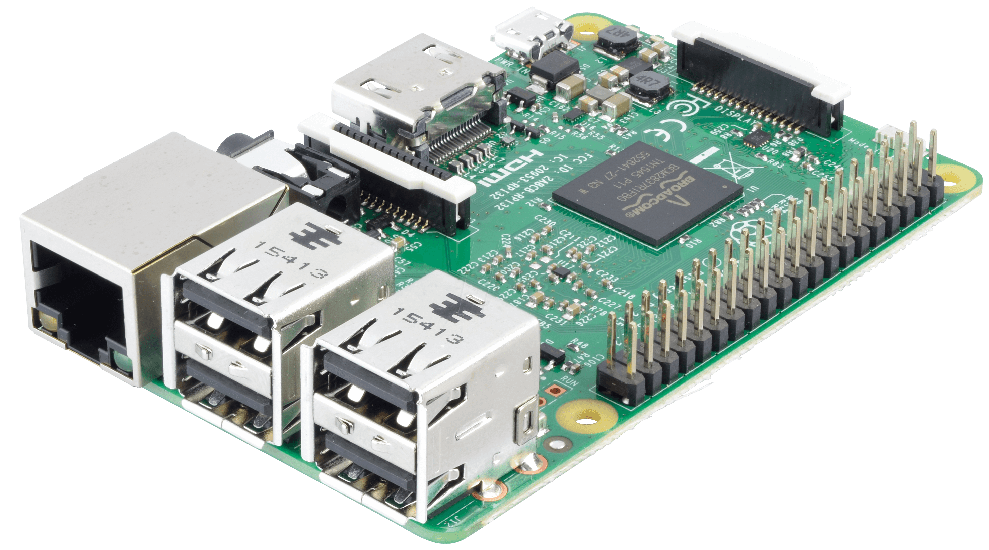
Hello Raspberry Pi
Raspberry Pi คืออะไร?
Raspberry Pi คือ บอร์ดคอมพิวเตอร์ขนาดเล็ก สามารถนำมาประยุกต์ใช้ในงานทางด้านอิเล็กทรอนิกส์และการเขียนโปรแกรม บอร์ด Raspberry Pi รองรับระบบปฏิบัติการได้หลายระบบ เช่น Raspbian , Pidora และ xubuntu เป็นต้น และล่าสุด windows10

Slide 3
Install Raspbian OS remote with VNC , config raspberry pi
https://medium.com/@natta151515/week01-hello-raspberry-pi-2bb8c981337

Slide 4
Install library
$ sudo apt-get update
$ sudo pip install requests
sudo pip install requests==2.11.1
$ sudo pip install python-firebase
from firebase import firebase
firebase = firebase.FirebaseApplication('https://your_storage.firebaseio.com', None)
result = firebase.get('/users', None)
อ้างอิง : https://github.com/ozgur/python-firebase

Slide 5
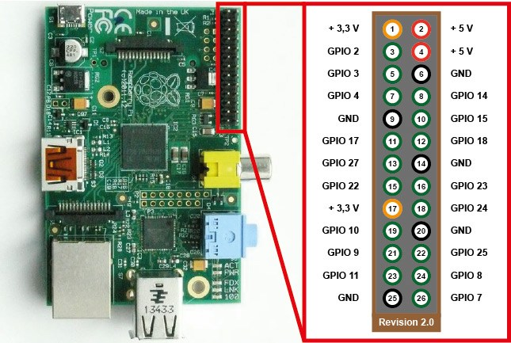
RaspberryPi GPIO LED
import RPi.GPIO as GPIO
import time
GPIO.cleanup()
GPIO.setmode(GPIO.BOARD) GPIO.setup(11, GPIO.OUT)
======================
GPIO.output(11,GPIO.HIGH) time.sleep(2)

Slide 6
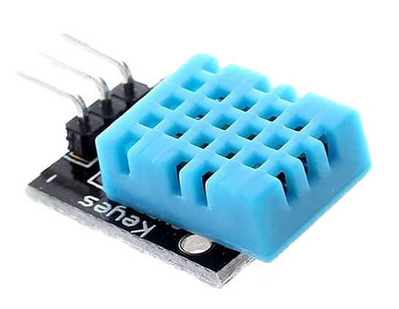
Raspberry Pi DHT11 Temperature Sensor
#Add library
$sudo apt-get update
$sudo apt-get install build-essential python-dev
$git clone https://github.com/adafruit/Adafruit_Python_DHT.git
$cd Adafruit_Python_DHT
$sudo python setup.py install
อ้างอิง : https://github.com/adafruit/Adafruit_Python_DHT

Slide 7

Thank You
https://goo.gl/hh6Tok

